Slide 1

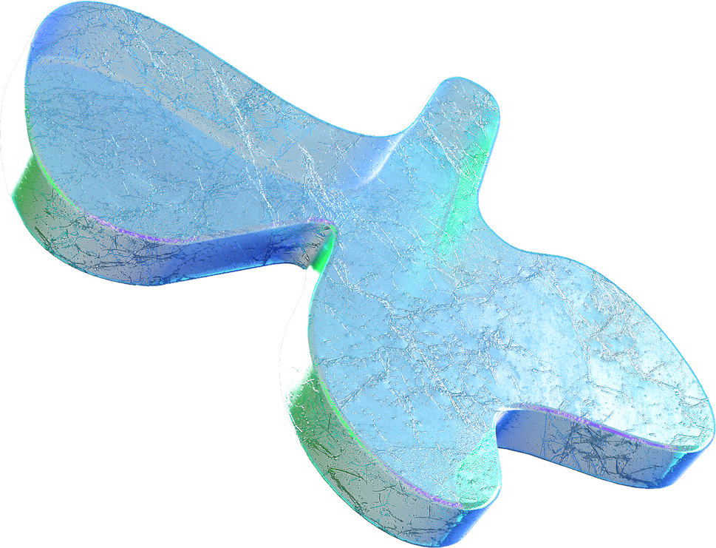
Направления в IT
Коротко обо всех направлениях понятным языком

Slide 2

Desktop / Mobile
Содержание
GameDev
DevOps
Что вам необходимо знать
Frontend
Backеnd
Full-Stack

Slide 3

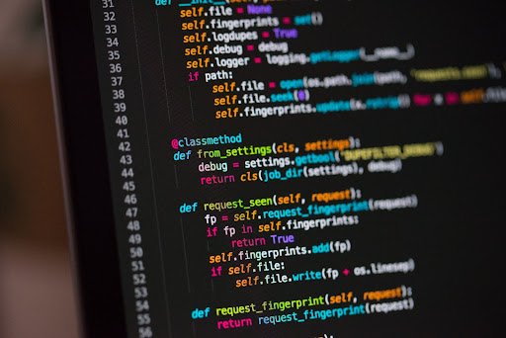
Десктоп?
Мобильная разработка?
Десктоп программирование - направление включает в себя создание приложений, предназначенных для запуска на персональных компьютерах с операционными системами, такими как Windows, macOS и Linux.
Языки: Java, C++, C#, Python и т.д.
Мобильное программирование - направление связано с созданием приложений для мобильных устройств, таких как смартфоны и планшеты, работающих под управлением операционных систем, таких как iOS и Android.
Языки: Swift и Objective-C для iOS, Kotlin и Java для Android

Slide 4



GameDev - игры?
(Game Development - от. англ. “разработка игр”) Геймдев, или игровая разработка, относится к процессу создания компьютерных игр. Это многогранный процесс, который включает в себя не только программирование, но и дизайн, анимацию, звуковое оформление, тестирование и многое другое.

Slide 5



Что за DevOps?
Development Operations
DevOps — это подход к разработке программного обеспечения, который объединяет процессы разработки (Development) и операций (Operations) с целью улучшения скорости, качества и надёжности поставки программного обеспечения.

Slide 6






Настало время для
web
Веб-разработка - создание интернет-домов, где каждая страничка - это комната, оживленная вашими идеями.
Веб-разработка — это процесс создания веб-сайтов, веб-приложений и веб-сервисов, которые доступны через интернет. Веб-разработка охватывает различные аспекты, включая дизайн, разработку клиентской и серверной частей, а также управление базами данных.

Slide 7

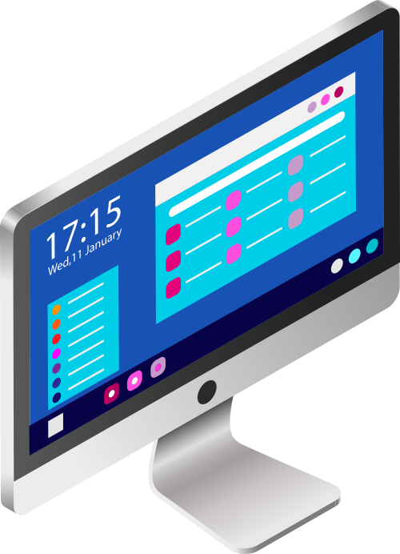
Немного о фронтенде...
Фронтенд (или front-end) веб-разработки относится к части веб-приложения, которую видят и взаимодействуют пользователи. Это та часть веб-сайта или веб-приложения, которая отображается в браузере пользователя и включает в себя интерфейс, с которым пользователь взаимодействует, а также пользовательский опыт.

Slide 8
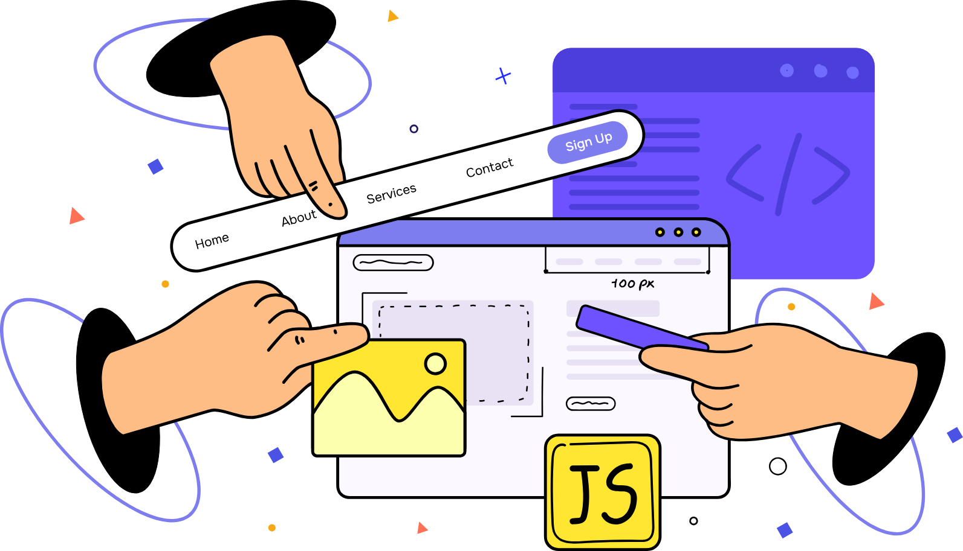

Slide 9

О бэкенде..
Бэкенд (или back-end) веб-разработки относится к той части веб-приложения, которая работает на сервере и не видима для пользователей. Это то место, где обрабатываются запросы от клиентов, данные сохраняются и обновляются в базах данных, и происходит вся логика, необходимая для работы веб-приложения.

Slide 10

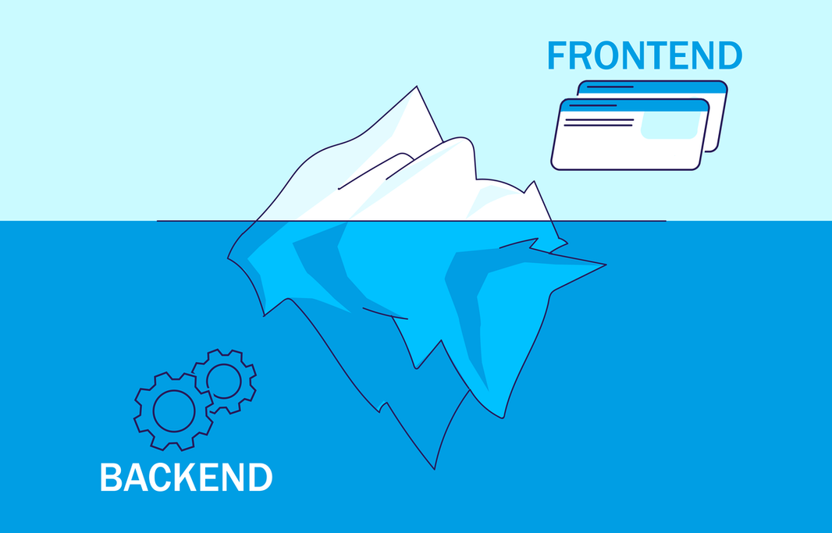
Full-Stack тогда что?
Фулл-стек разработка - это методология веб-разработки, при которой разработчик обладает навыками и знаниями как в области фронтенда (клиентской стороны приложения), так и в области бэкенда (серверной стороны приложения). Фулл-стек разработчик способен работать на всех уровнях стека технологий, от пользовательского интерфейса до базы данных и сервера.

Slide 11



Лучше взять и изобрести завтрашний день, чем переживать о том, что вчерашний был так себе.
Стив Джобс 2007.

Slide 12



У вас есть вопросы?

Slide 13


Спасибо за внимание

